Slide 1
Вставьте пропущенные буквы
Яркие з..ри,
оз..рённые счастьем,
заг…релый мальчик,
покл…ниться низко,
скл..нённый над работой,
перег…рело в печке,
г..рело з…рево,
разг…рается з..ря,
Notes:
1

Slide 2
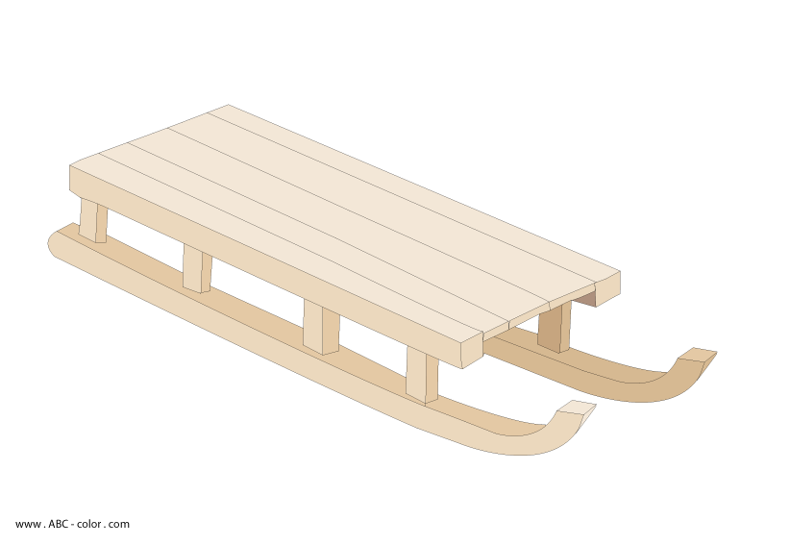

Разгадайте ребус
Ч ' Е
В = Д С= В

Slide 3
Тема урока:
Правописание чередующихся гласных Е-И в корнях слов
Развитие речи «Помощь по дому»

Slide 4
Цель урока:
Мы должны узнать…..
Мы должны научиться….

Slide 5
Цель урока:
Мы должны узнать о правописании корней с чередующимися гласными Е-И.
Мы должны научиться правильно выбирать гласную в корне слова.

Slide 6
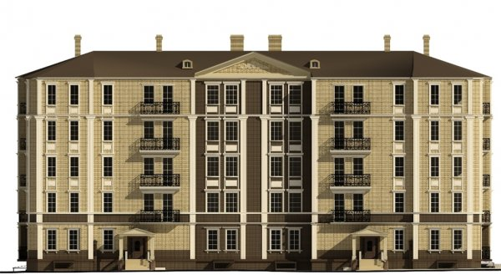
Игра «Превращение»
Дом

Slide 7

Игра «Превращение»
Домик

Slide 8

Игра «Превращение»
Порядок

Slide 9
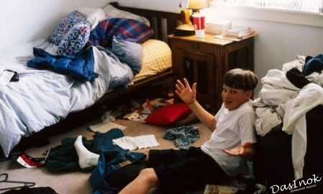
Игра «Превращение»
Беспорядок

Slide 10
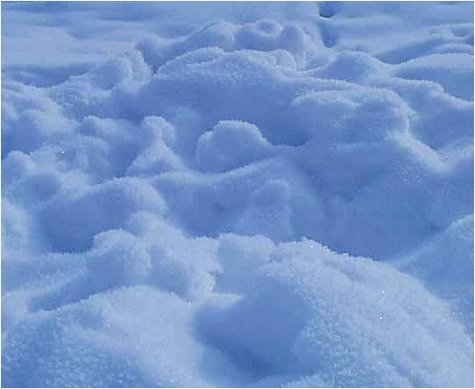
Игра «Превращение»
Снег

Slide 11
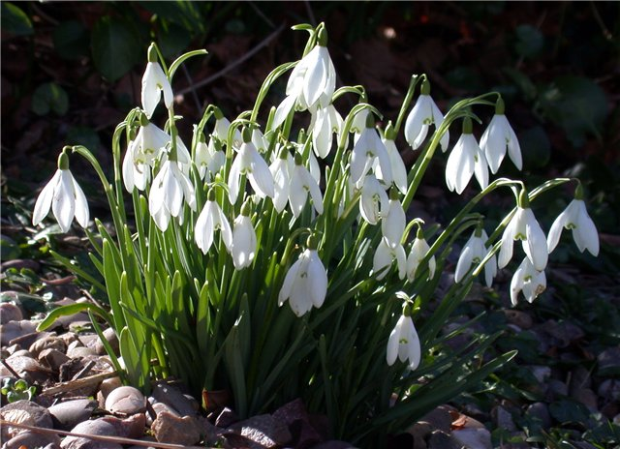
Игра «Превращение»
Подснежник

Slide 12
Подберите однокоренные слова. Подчеркните чередующиеся буквы
Проверьте себя!
Друг-дружище-друзья (г/ж/з)
Знак-значок (к/ч)
Воздух-воздушный (х/ш)
Писать-пишу (с/ш)
Спор-оспаривать (о/а)
Лезть-лазить (е/а)

Slide 13
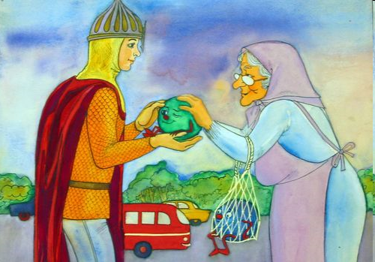

В тридевятом царстве
-Бабушка, а туда далеко добираться?
- Да покуда доберешься, пять пар башмаков стопчешь.
- А сундук у него запирается?
- Да уж, наверно, он его на семь замков запер.
Notes:
13

Slide 14
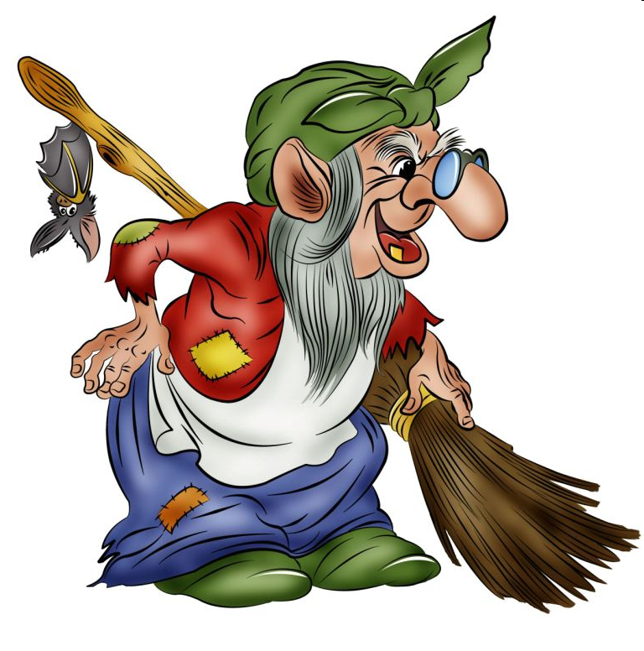
Задание
Задание: Выпишите из диалога однокоренные слова и выделите в них корни.
1 вариант: добираться, доберешься;
2 вариант: запирается, запер.
Notes:
14

Slide 15
Подумайте!
- Какой можно сделать вывод о правописании И – Е в корнях с чередованием?
Молодцы!
Notes:
15

Slide 16
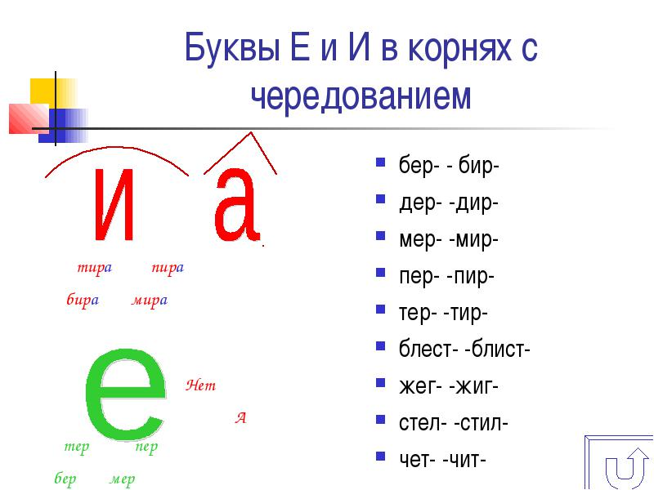
Проверим свои выводы:
Notes:
16

Slide 17
Справка
Если после корня – А,
В корне будет И всегда!
Вот пример, запоминай:
Ноги вытер? Вытирай!
Notes:
17

Slide 18
Алгоритм работы
Запишите слова
Выделите корни
Подчеркните чередующиеся гласные
Соберу-собирать.
Запереть-запирать.
Стереть-стирать.
Замереть-замирать.
Расстелить-расстилать.

Slide 19
Правило:
Если после корня-А
В корне И пиши тогда!

Slide 20
Немой диктант
И - хлопок.
Е - прыжок.

Slide 21
Игра «Лови ошибку!»
Найдите и исправьте ошибки в словах с чередованием:
Натирать пол
Уберать квартиру
Запереть дверь
Вытиреть посуду
Замир от ужаса
Протерать глаза
Уберёшь посуду
Вытирать окна

Slide 22
Проверка
Убирать
Вытереть
Замер
Протирать

Slide 23
Игра «Конструирование»
Образуйте с помощью морфем, указанных в скобках, однокоренное слово с чередованием:
Нат..рать(вы-), отп..рать(за-), наст..лать(пере-), ум..рать(за-).

Slide 24
Проверка
Натирать-вытереть
Отпирать-запереть
Настилать-перестелить
Умирать-замереть

Slide 25
"Я помогаю по дому".
Приб..раю комнату, соб..раю вещи, выт..раю мебель, нат..раю до блеска, забл..стели стёкла, пол..ваю комнатные растения.

Slide 26
Буквенный диктант «Парус»
Проверка
Пробираться Замереть
Запирать Обжигать
Вычитаю Расстилать
Обжечь Стереть
Блистать Оттирать
Вычесть Стирать

Slide 27

Что же мы узнали нового?
Чему научились?
Notes:
27

Slide 28

Спасибо за урок!

